Slide 1
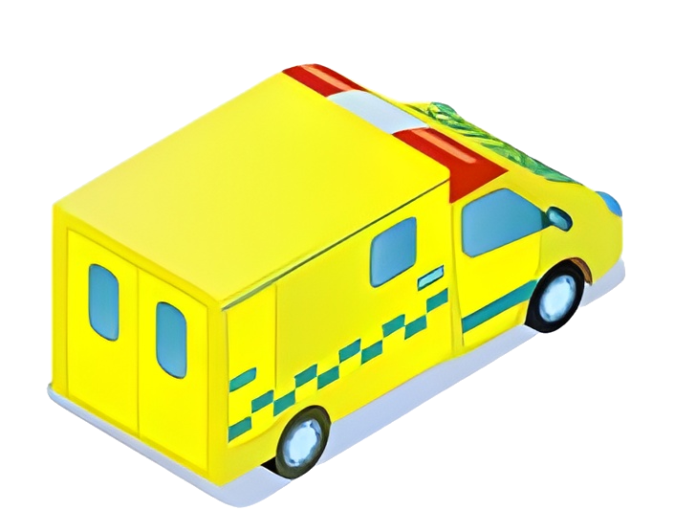
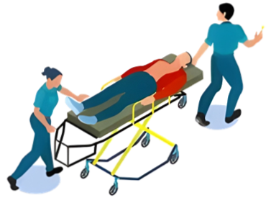
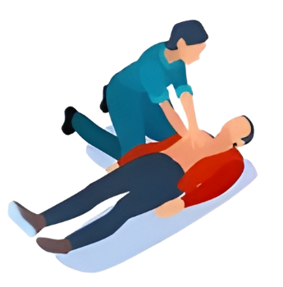


FIRST AID ACADEMY LMS
DW아카데미 [기업 프로젝트] 메타버스 에듀테크 개발자 트랙 9회차
[팀A] 양동현, 신재진, 김유빈, 강성웅, 천이슬, 최예림 [멘토] 김건하 멘토님

Slide 2


Contents
01. 프로젝트 개요
02. 프로젝트 팀 구성 및 역할
03. 프로젝트 기술 스택
04. 프로젝트 수행 절차
05. 프로젝트 다이어그램
06. 프로젝트 스토리보드
07. 자체 평가 의견

Slide 3

프로젝트 개요
주제
일상 생활 속 응급 상황 대응 능력 향상을 위한
온라인 LMS 교육 시스템 개발
선정 배경
응급 환자의 생존율은 초기 대응 시간에 크게 좌우되지만,
일반인의 응급 처치 교육 참여율은 여전히 낮은 수준입니다. 이를 개선하기 위해 누구나 접근 가능한 온라인 학습 환경을 제공하는
LMS 교육 프로그램을 선정하였습니다.

Slide 4

프로젝트 팀 구성 및 역할
훈련생
역할
담당 업무
양동현
팀장
PM
BE
DB
신재진
팀원
Unity
김유빈
팀원
BE
DB
강성웅
팀원
BE
천이슬
팀원
FE
UI
UX
최예림
팀원
FE
UI
UX

Slide 5













프로젝트 기술 스택
FRONT
BACK
DB
UNITY
FILE
협업도구

Slide 6
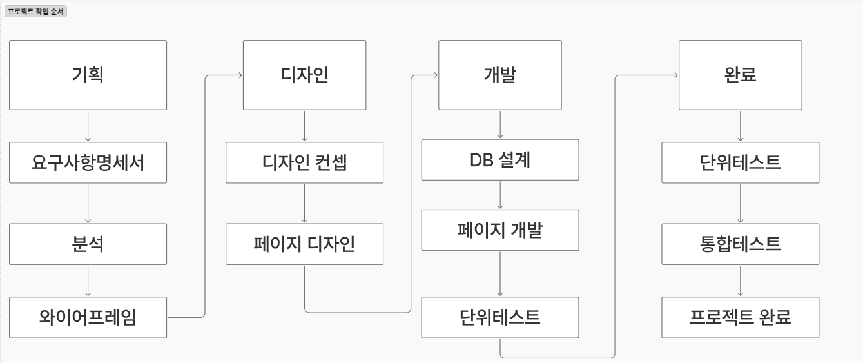
프로젝트 수행 절차

Slide 7
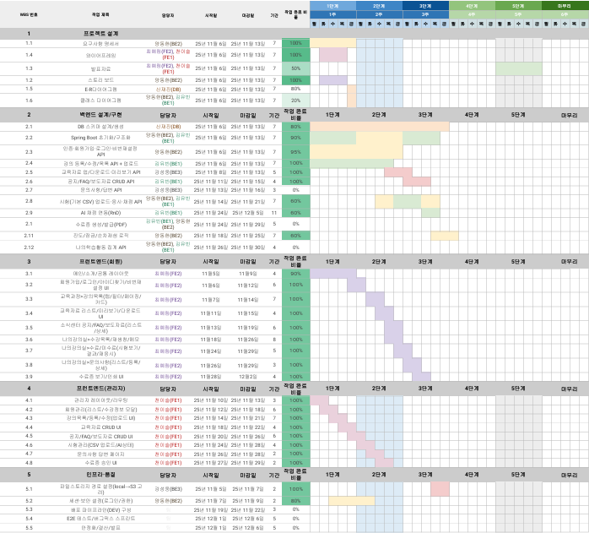
프로젝트 수행 절차

Slide 8
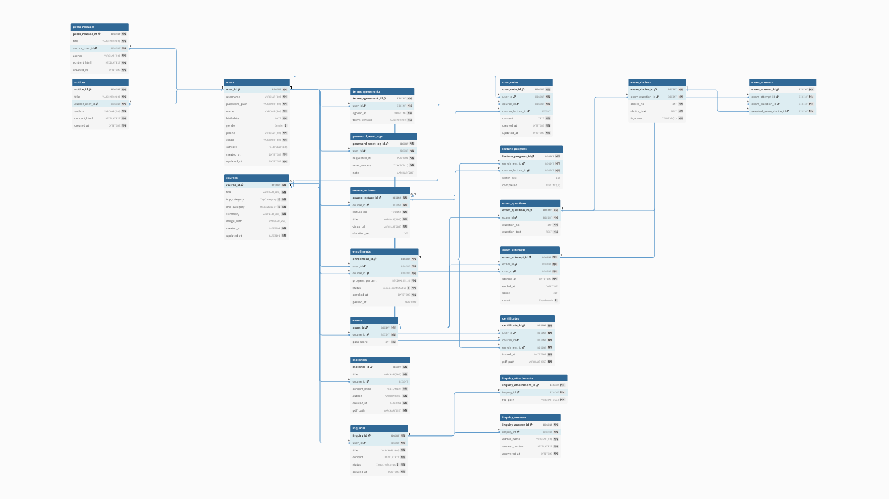
프로젝트 다이어그램

Slide 9

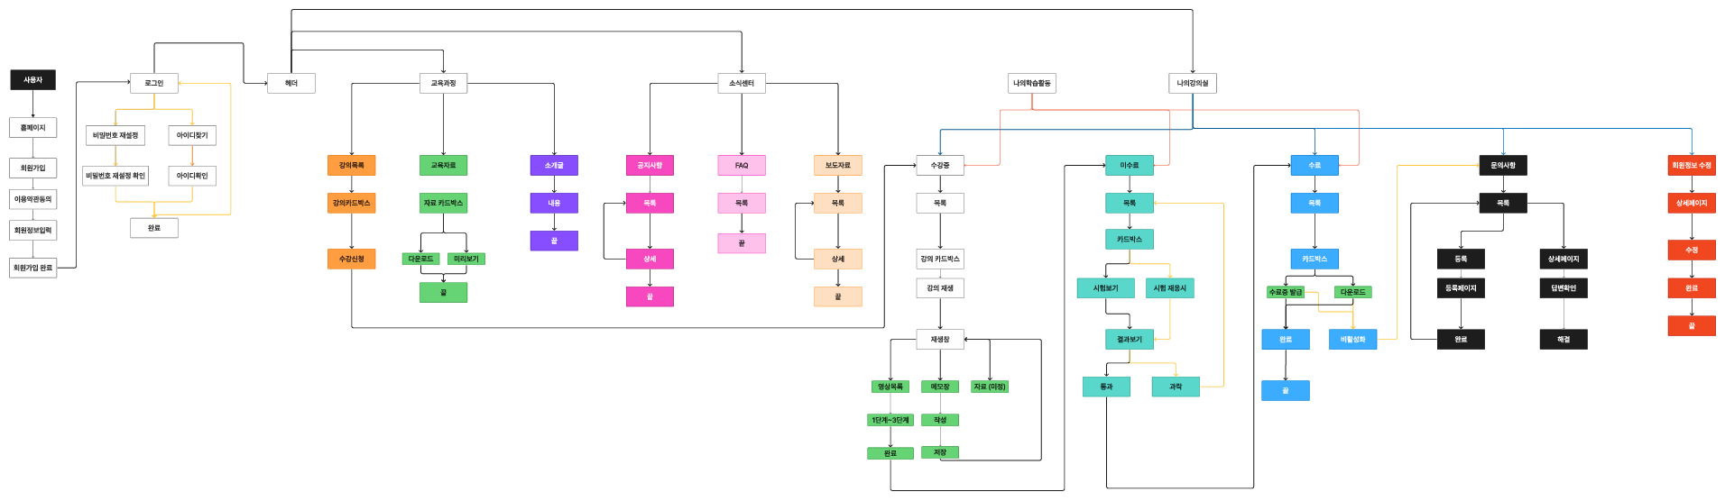
사용자 스토리보드

Slide 10
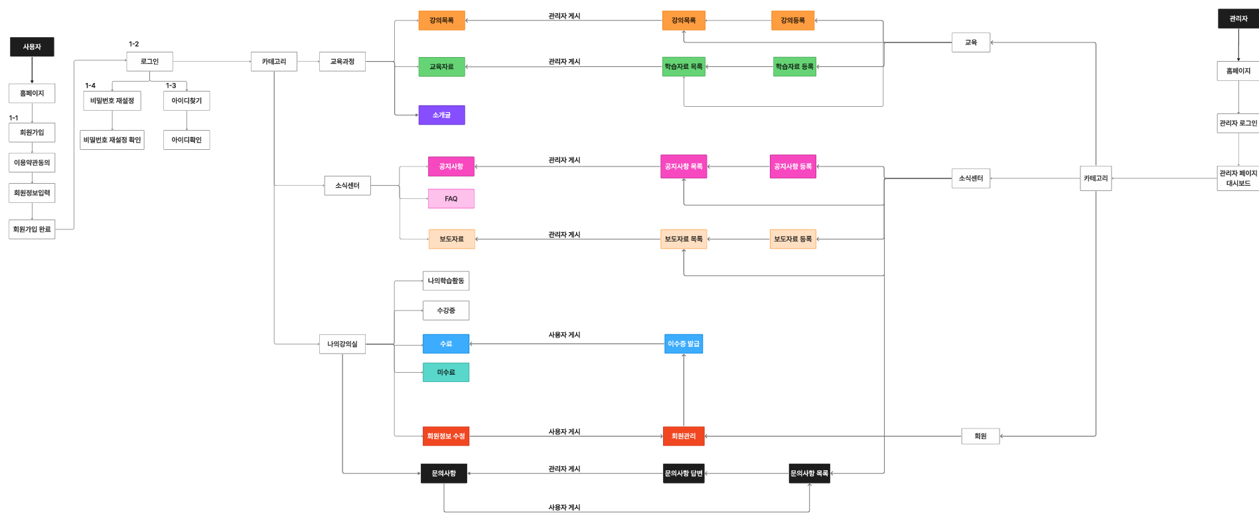
관리자 스토리보드

Slide 11
프로그램 시연 시작하겠습니다.

Slide 12
자체 평가 의견
아쉬운 점
추후 개선할 점
보안 기술 적용의 부족
보안 기술 강화 예정
Spring Security 전문적 활용이 부족함
향후 민감 정보를 다룰 가능성을 고려해 보안 강화 기능 추가
프론트엔드 구조의 한계
사용자 맞춤형 학습 추천 시스템
HTML/CSS/JS 구조로 개발하다 보니 컴포넌트 관리가 어렵고 유지보수 비용이 높아짐
학습자의 진도율, 배지 획득, 오답 패턴을 분석해 개인별 맞춤 강의 추천 기능 추가
학습자 상호작용 기능 확장
실시간 채팅, 질문 답변 기능 추가
파일 관리 및 미디어 처리 한계
강의 자료, 이미지, 수료증 파일을
서버에 직접 업로드 하니 저장 공간 관리 문제 및 안정성 부족
UI/UX 개선
고정형 UI를 반응형 구조로 개선하여
다양한 기기에서의 사용성 향상

Slide 13
지금까지 A팀이었습니다. 감사합니다.

